Slide 1


第二章 定解问题与偏微分方程理论(三)
主讲：杨春

Slide 2
主要内容
一、方程化简
二、化简方法总结

Slide 3
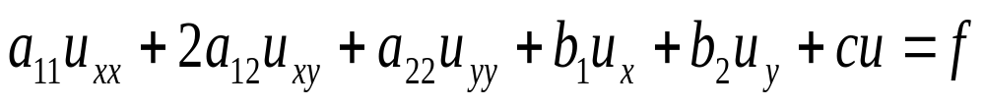
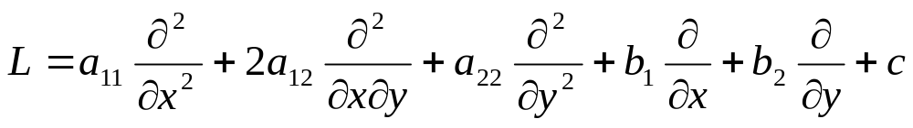
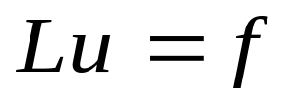
今天学习带有两个变量的二阶线性偏微分方程化简与通解问题。
一、方程化简
对象 ：含两个变元的二阶线性偏微分方程。
一般形式：
a₁₁, a₁₂, a₂₂, b₁, b₂, c, f是关于x, y的函数；
f=0时，称方程为齐次方程，否则，方程为非齐次方程。
引入 二阶线性偏微分算子：
则上面一般形式方程可简记为： 。

Slide 4
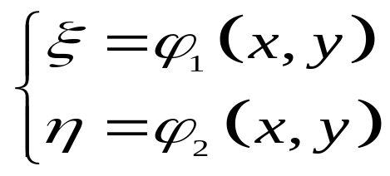
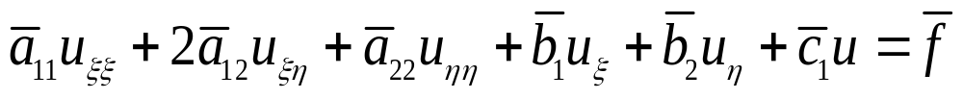
化简方法讨论
总的思路是：通过恰当实可逆变换：
将方程化为如下形式：
保证变换后的二阶偏导数项系数至少一项为零。
具体分析过程
引入实可逆变换：

Slide 5
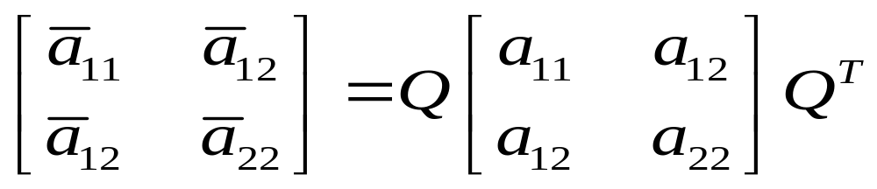
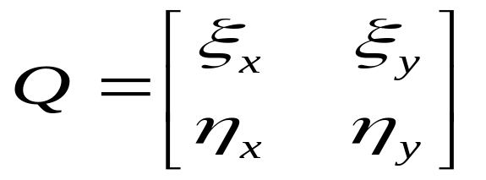
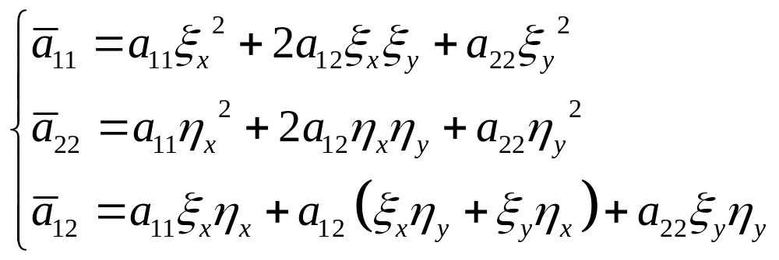
那么可以得到：
其中：
注：推导过程简单，但繁琐，在此略去。
注意到等式：

Slide 6
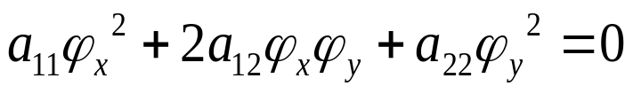
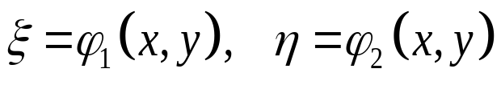

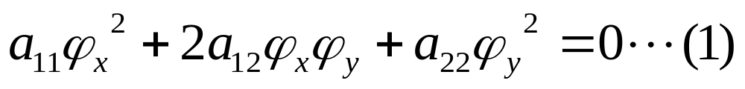
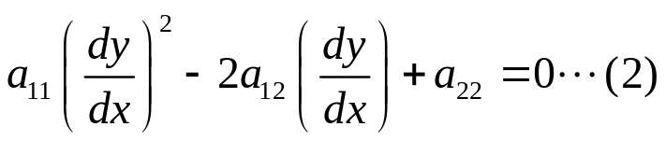
相应地，考虑方程：
如果 正好为所设方程的解，那么： 。
所以，变换就转化为如下方程求解问题：
如何求解(1)？
考虑相应的一个常微分方程： 。
定理：φ(x, y)是方程(1)的解的充分必要条件是φ(x, y) = C 确定的隐函数
y = y(x )是方程(2)的解。

Slide 7
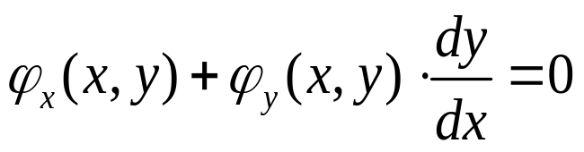
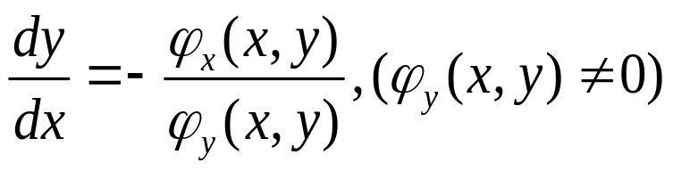

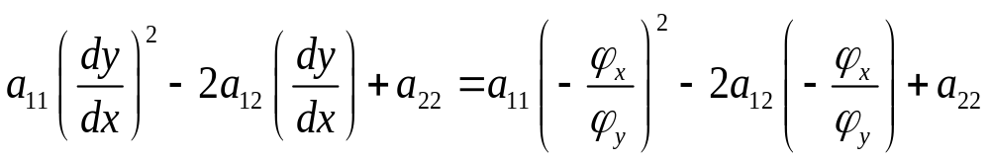
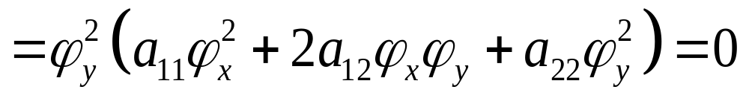
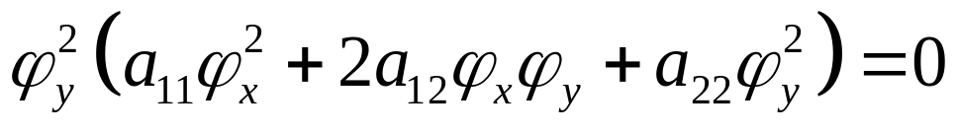
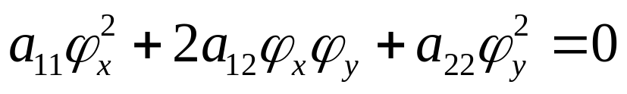
证明：必要性：设φ(x, y)是方程(1)的解。
设y = y(x )是 φ(x, y) = C 所确定的隐函数，那么：
将其代入方程(2)：
所以，必要性得到证明。
充分性：若φ(x, y) = C 确定的隐函数y = y(x )是方程(2)的解。我们证明φ(x, y) 是(1)的解.
因φ(x, y) = C 确定的隐函数y = y(x )是方程(2)的解。那么可以推出：

Slide 8
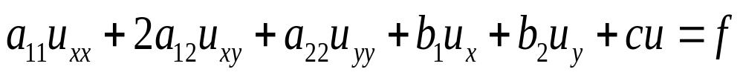
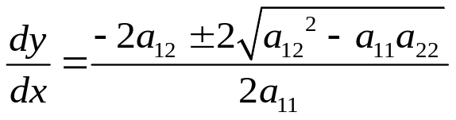
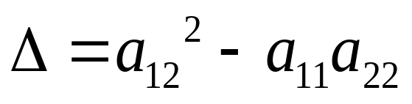
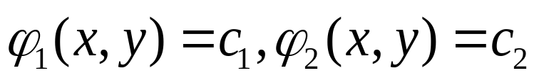
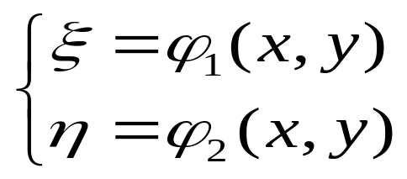
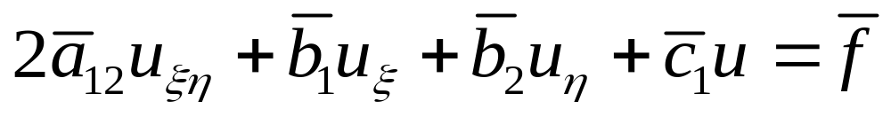
称方程(2)为方程： 的特征方程。
对于特征方程(2):
令：
情形1：Δ > 0 , (2)的两个线性无关通解为：
变换设定为：

Slide 9
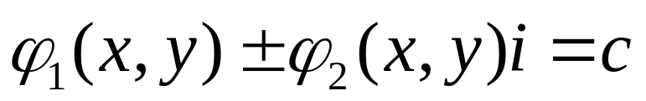
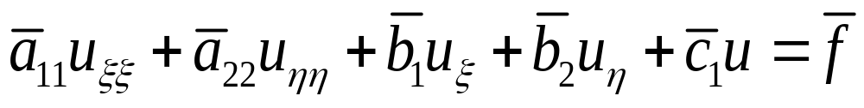
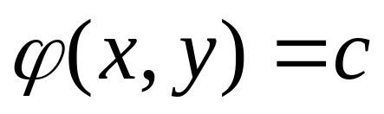
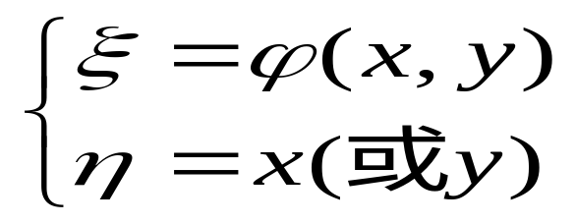
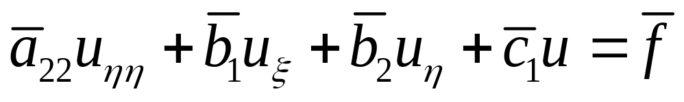
情形2：Δ < 0 , (2)的两个通解为：
变换设定为：
情形3：Δ = 0 , (2)的通解为：
变换设定为：
到此，我们可以总结出化简方法！

Slide 10
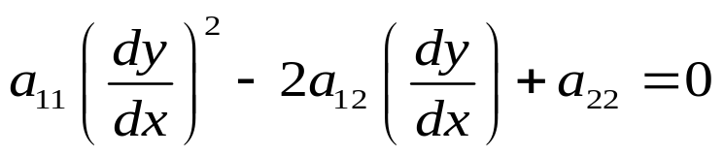
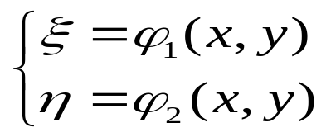
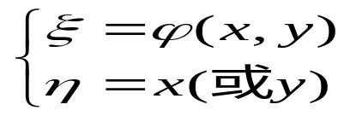
二、化简方法总结
1、写出特征方程： ；
2、计算： ；
(1)、 Δ > 0
(2)、 Δ < 0
(3)、 Δ = 0

Slide 11
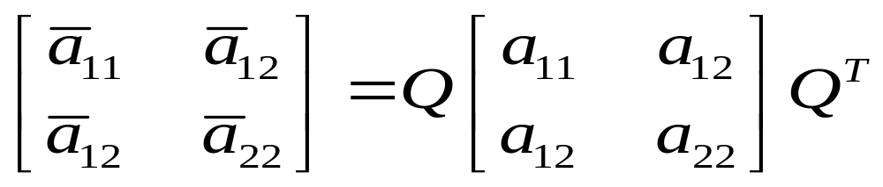
4、求变换方程：
注：在方程理论中，我们对方程分类如下：
Δ > 0 双曲型；Δ= 0 抛物型； Δ< 0 椭圆型。
一般情况下，类型只能是邻域特征。

Slide 12
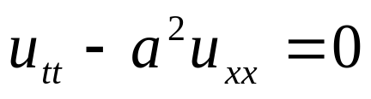
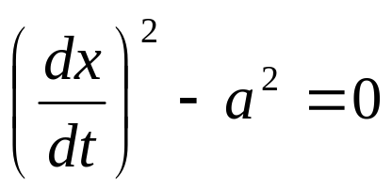
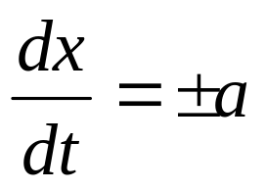
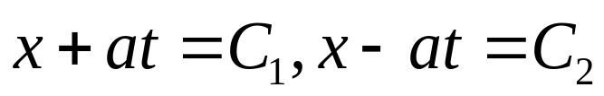
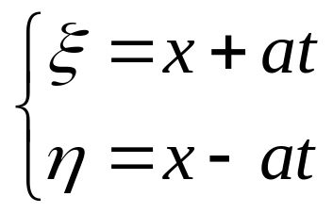
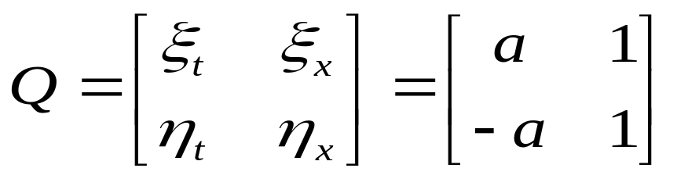

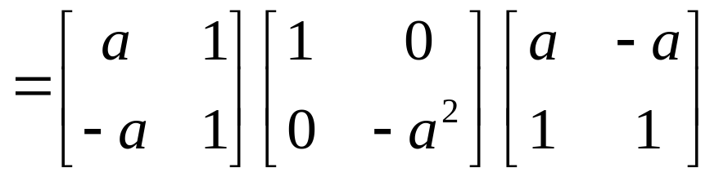
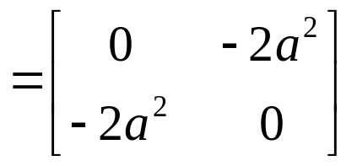
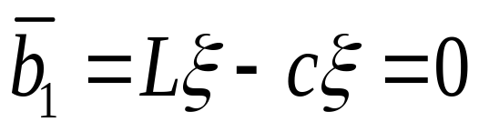
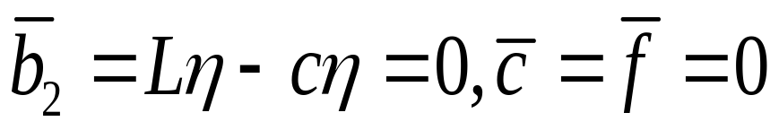
例题1 化简方程 ，并求其通解。
解：特征方程为：
于是：

Slide 13
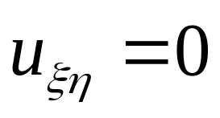
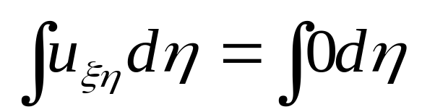
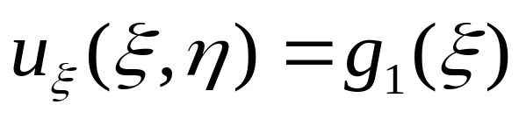
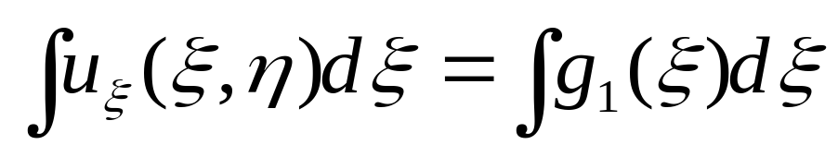
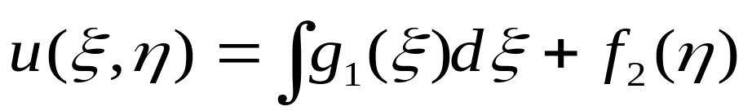
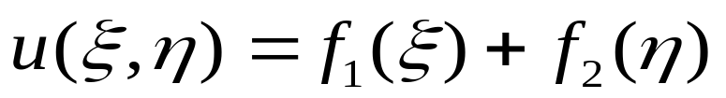
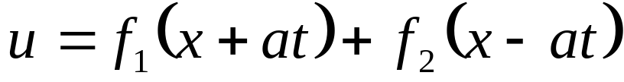
代入
得到： 。
下面求通解：

Slide 14


注：一维自由振动波动方程通解的物理意义：
显然，随着t的增大，右端第一项代表的图像以a的速度向左移动，而第二项以a的速度向右移动。
物理中把右边第一项称为左行波，第二项称为右行波。
因此，上面通解可以理解为：一维自由振动是左右行波的叠加。
如果是无限长细弦振动，可以通过初始条件求出两个行波。这种方法叫行波法。我们将在第四章介绍行波法。
例题2 化简如下方程，并指出类型。
解： 椭圆型。

Slide 15









特征方程：
所以，变换为：
因此标准型为： 。

Slide 16



例3 证明二阶线性偏微分经过可逆变换后，其类型保持不变。
证明：设方程：
再设实可逆变换为：
即证明二阶线性偏微分经过可逆变换后，其类型保持不变。

Slide 17







例4 讨论方程 的类型，化成标准型，再求通解。
解： 抛物型。
特征方程为：
变换为：

Slide 18









最后强调：只有对含有两个变元的二阶线性偏微分方程才能考虑化简。

Slide 19
课外练习：
P38习题2.4第1，2。

Slide 20
Thank You !

